Slide 1
Savci: Placentálové
Většina savců, které známe
Žijí na všech kontinentech, s výjimkou Austrálie a okolí (tam se vyskytují jen zavlečené druhy)
Placenta (plodové lůžko, mateřské lůžko) je dočasný orgán, pomocí kterého je vyživován nový jedinec v děloze
Díky existenci placenty jsou mláďata placentálů lépe vyvinutá, než mláďata vačnatců

Slide 2
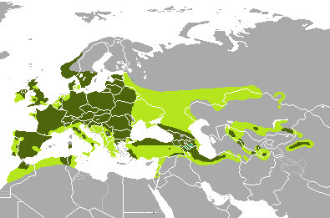
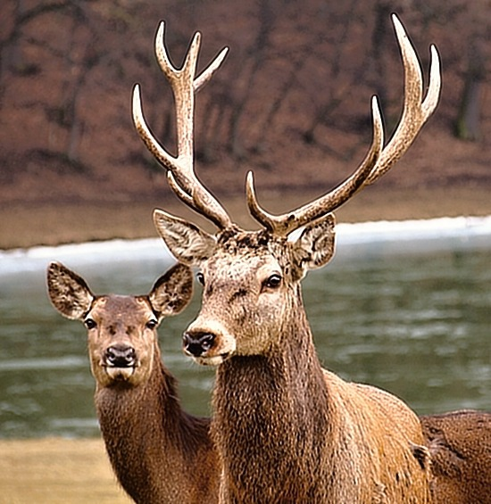
Savci ČR: Sudokopytníci
Jelen lesní (Řád Sudokopytníci, podřád Přežvýkavci, čeleď Jelenovití)
Původní a dnešní rozšíření // Samice (laň) a samec (mohutnější, s parohy)

Slide 3
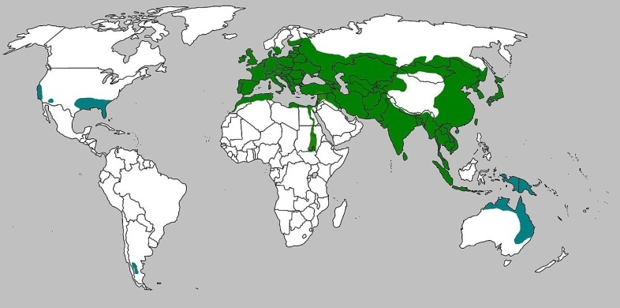
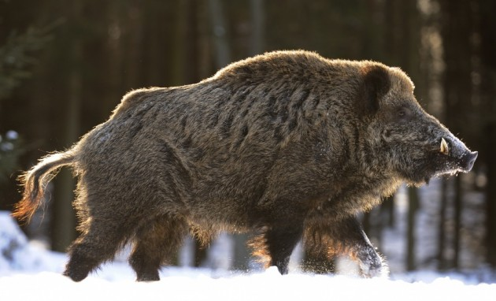
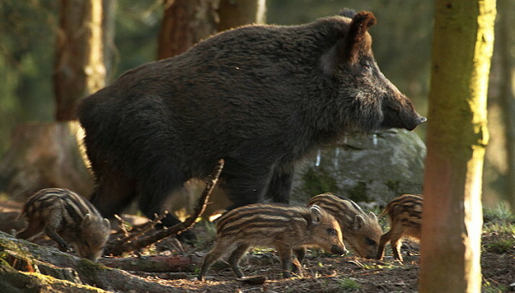
Savci ČR: Sudokopytníci
Prase divoké (řád Sudokopytníci, čeleď Prasatovití)
Původní a nepůvodní rozšíření, samec (kňour) a samice (bachyně) s mláďaty

Slide 4
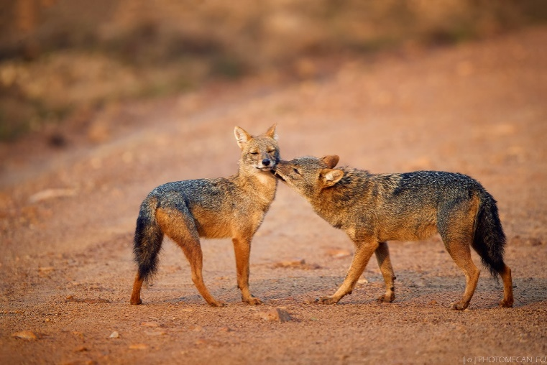
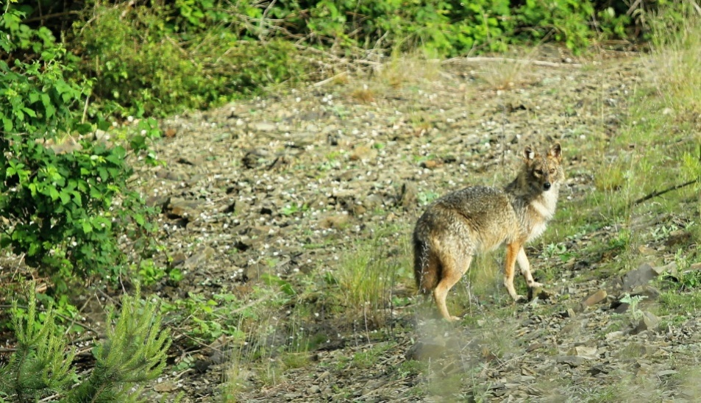
Savci ČR: Šelmy
Šakal obecný (řád Šelmy, čeleď Psovití) – menší psovitá šelma, která se z Balkánu občas vyskytne i v ČR
Šakal vyfotografovaný v Praze (2016)

Slide 5
Primáti (nehetnatci)
Řád živorodých placentálních savců, do kterých řadíme i člověka
Podřád poloopice
Podřád vyšší primáti – další dělení
Infrařády nártouni a opice – další dělení
Skupiny ploskonosí a úzkonosí – další dělení
Nadčeledi kočkodani a hominoidi – další dělení
Čeledi gibonovití a hominidé – další dělení
Hominidé: Rod orangutan (druhy bornejský, sumaterský, tapanulijský), rod gorila (druhy horská, nížinná), rod šimpanz (druhy učenlivý a bonobo), rod člověk (druh člověk moudrý)

Slide 6
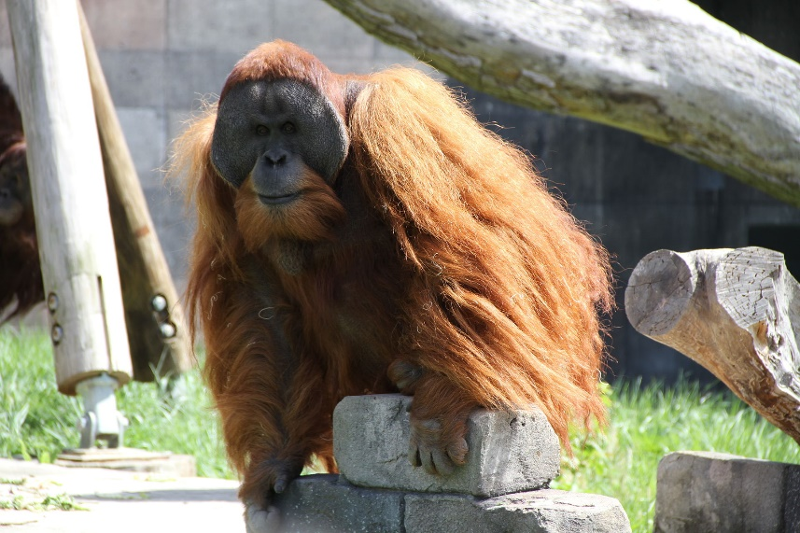
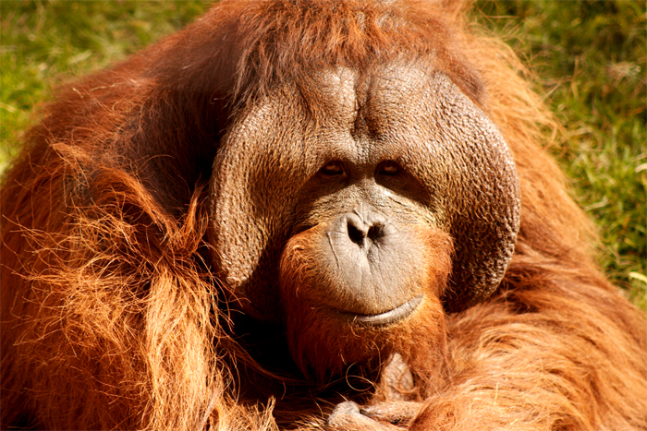
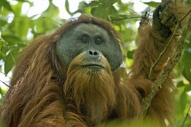
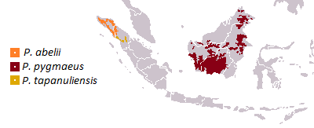
Lidoopi: Orangutani
Orangutan sumaterský; orangutan bornejský; orangutan tapanulijský

Slide 7
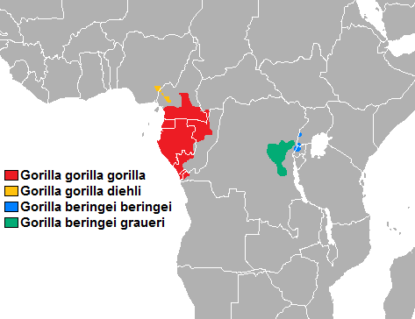
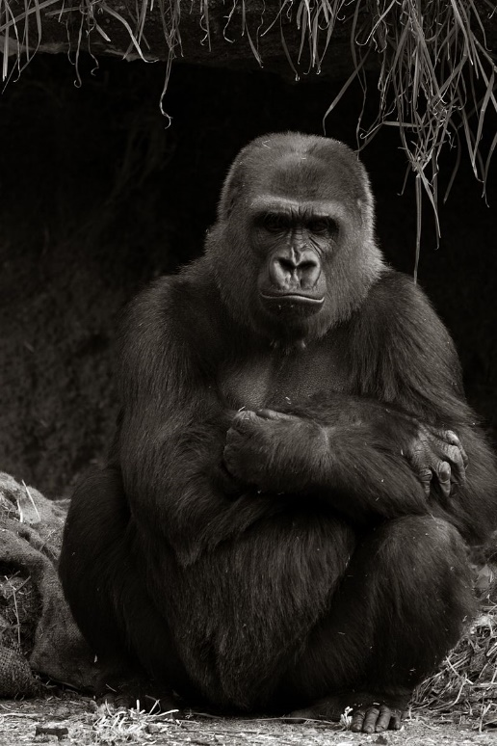
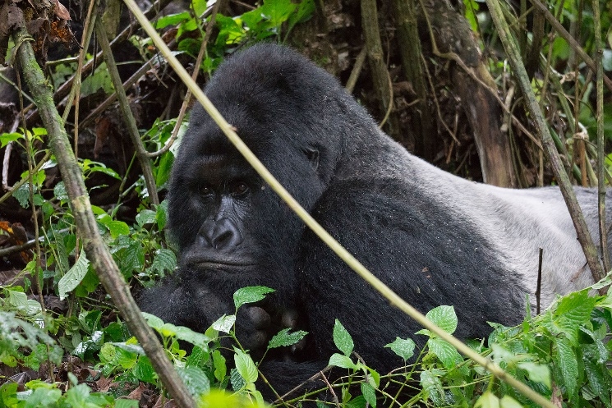
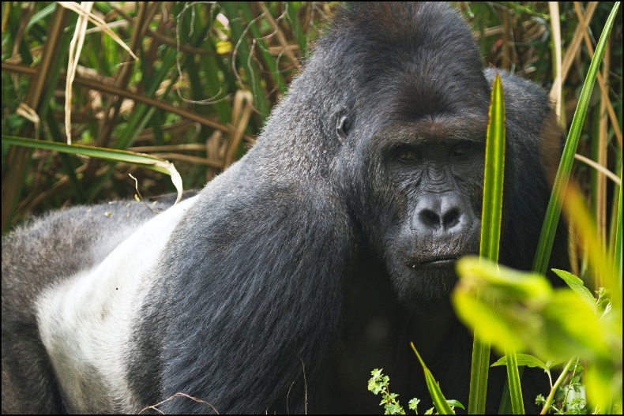
Lidoopi: Gorily
Gorila západní (gorila nížinná, gorila nigerijská)
Gorila východní (gorila horská, gorila východní nížinná, někdy gorila bwindská)
Gorila (západní) nížinná, gorila horská, gorila východní nížinná

Slide 8
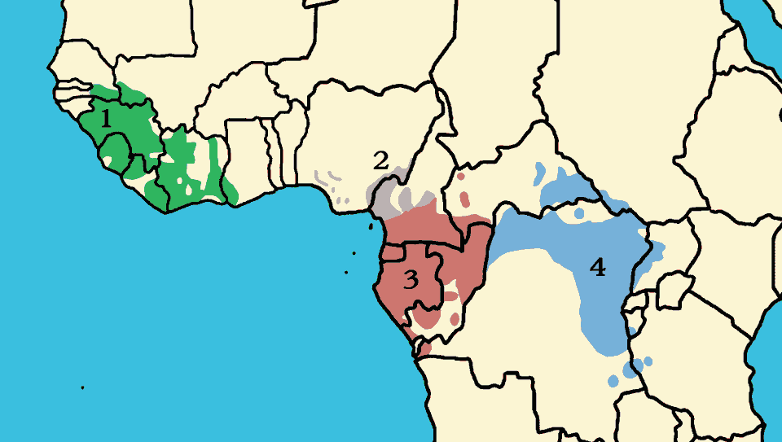
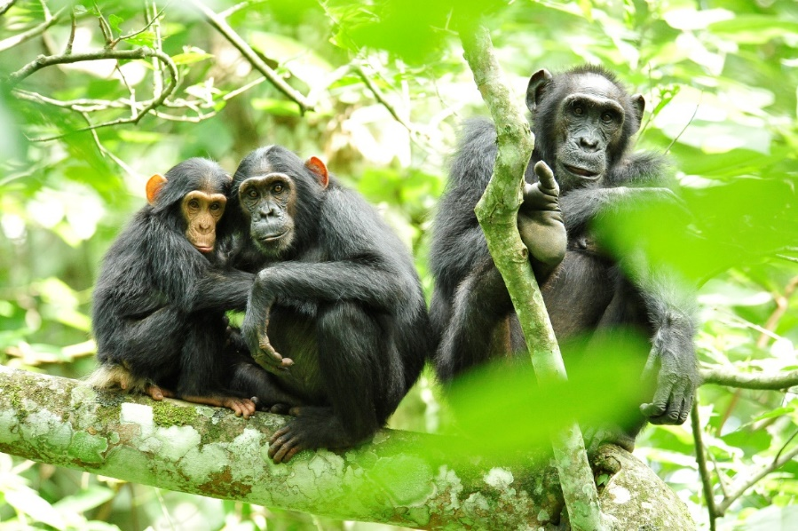
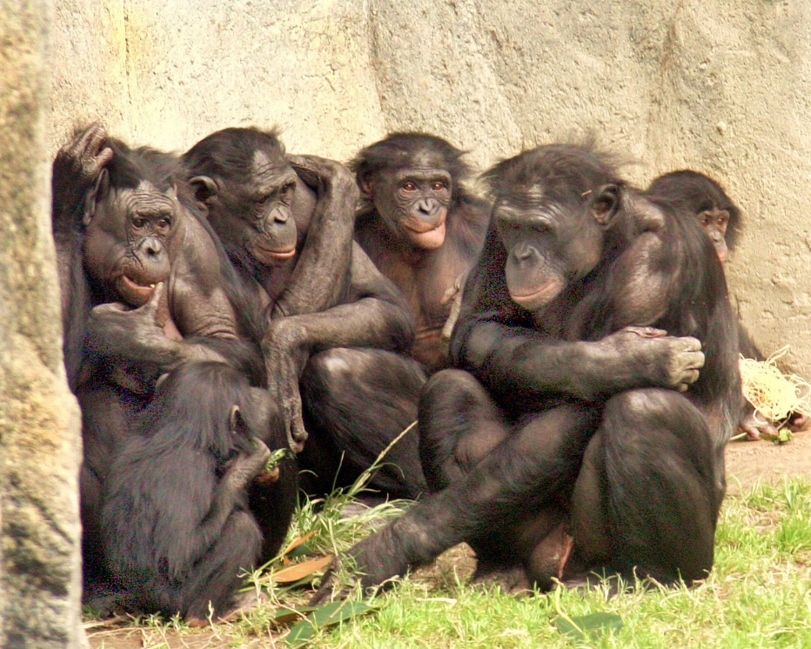
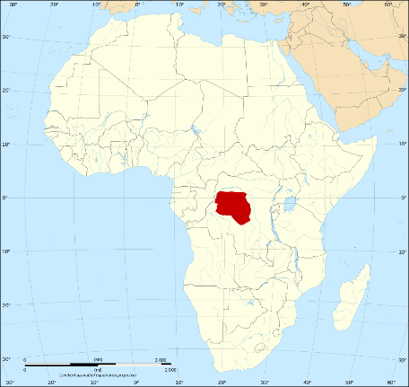
Lidoopi: Šimpanzi
Šimpanz učenlivý
Šimpanz bonobo

Slide 9
Savci ČR - video
Netopýr Brandtův
http://www.ceskatelevize.cz/porady/10121011820-zive-srdce-evropy/208562210700083-zive-srdce-evropy-netopyr-brandtuv/
Netopýr ušatý
http://www.ceskatelevize.cz/porady/10121011820-zive-srdce-evropy/208562210700068-zive-srdce-evropy-netopyr-usaty/
Medvěd hnědý
http://www.ceskatelevize.cz/porady/10121011820-zive-srdce-evropy/207562210700047-zive-srdce-evropy-medved-hnedy/
Sysel obecný
https://www.ceskatelevize.cz/porady/10121011820-zive-srdce-evropy/206562210700056-zive-srdce-evropy-sysel-obecny/

Slide 10
Savci ČR - video
Kočka divoká
http://www.ceskatelevize.cz/porady/10121011820-zive-srdce-evropy/208562210700044-zive-srdce-evropy-kocka-divoka/
Vlk obecný
http://www.ceskatelevize.cz/porady/10121011820-zive-srdce-evropy/207562210700028-zive-srdce-evropy-vlk/
Rys ostrovid
http://www.ceskatelevize.cz/porady/10121011820-zive-srdce-evropy/207562210700017-zive-srdce-evropy-rys-ostrovid/
Vydra říční
https://www.ceskatelevize.cz/porady/10121011820-zive-srdce-evropy/206562210700010-zive-srdce-evropy-vydra-ricni/

Slide 11
Savci ČR - video
Vrápenec malý
https://www.ceskatelevize.cz/porady/10121011820-zive-srdce-evropy/207562210700003-zive-srdce-evropy-vrapenec-maly/

Slide 12
Primáti - lidoopi
Gorily – dokument (21 minut)
https://www.youtube.com/watch?v=_5YqgBilyJ4

Slide 13
Použité zdroje
Biologie v kostce, Fragment, Praha 2008
http://cs.wikipedia.org
http://en.wikipedia.org
http://pl.wikipedia.org
http://www.ceskatelevize.cz
Google Images

